Slide 2

CASES – Decisões envolvendo Custos em Supply Chain Management
Quais os custos relevantes na decisão?
Quais os custos evitáveis?
Pode impactar a qualidade do serviço?
Quais as receitas relevantes na decisão?

Slide 3
CASE 1 : Expansão ou Redução de um Serviço ou Produto
Determinado produto apresenta os seguintes custos:
CF = $ 5.000, CVu = $ 5,00, PV = $8,00
a) Para venda de 1.000 un, qual o lucro/prejuízo?
b) Se vendermos 2.000 un, qual o lucro/prejuízo?
c) Determine o PEF:
d) Determine o PEM:

Slide 4
CASE 2 : CUSTOS FIXOS E VARIAVEIS
Sua empresa de transporte de carga (modal rodoviário) dispõe dos seguintes dados por caminhão:
Preço médio por km | 1,20 | R$/km
CVU | 1,00 | R$/km
CF anuais | 120.000 | R$/ano
Com base nos dados disponíveis, responda:
1) Se a meta for 800.000km/ano qual o lucro previsto?
2) Se o preço aumenta em 10%, sendo a meta de vendas mantida, qual o impacto no lucro planejado?
3) Com o preço mais alto, em quanto a demanda pode cair sem ameaçar o lucro planejado?
4) Considerando o preco retornando para R$ 1,20 com o aumento de R$ 12.000,00 nos custos fixos (mais publicidade), qual o aumento minimo de vendas para que a campanha se pague?

Slide 5
CASE 3 : CUSTOS FIXOS E VARIAVEIS
Sua empresa de transporte de carga (modal rodoviário) dispõe dos seguintes dados por caminhão:
Preco medio por km | 1,20 | R$/km
CVU | 1,00 | R$/km
CF anuais | 120.000 | R$/ano
Com base nos dados disponíveis, responda:
1) Qual a MCU?
2) Qual o ponto de equilibrio físico? Qual o ponto de equilíbrio monetário?
3) Se a quilometragem rodada for de 400.000 km, qual será o lucro?

Slide 6
CASE 4 : Investir ou não?
2 - Uma empresa comercializa o software Faça Tudo. Suponha que esta empresa espera vender 40 unidades do produto. Abaixo estão alguns dados complementares;
Preço unitário do software: $ 200,00
Custos fixos no período: $ 2.000,00
Custo variável do produto para a demanda esperada: $ 4.800,00
Custos totais para a demanda esperada: $ 6.800,00
A empresa está avaliando se deve colocar um anúncio descrevendo o produto e as suas características em um panfleto para propaganda. Tal anúncio custará $ 500,00 e espera-se, com este anúncio, um incremento nas vendas em 10 por cento.
A empresa deverá colocar o anúncio? Justifique sua resposta matematicamente.

Slide 7
CASE 5 : Eliminar ou não um Serviço ou Produto
O gerente de uma empresa está convencido de que os resultados do último trimestre foram fortemente prejudicados pelo resultado apurado no departamento de artigos de couro, e quer extingui-lo. O dpto financeiro elaborou o seguinte demonstrativo (último trimestre), com despesa de aluguel rateada em função da área ocupada e despesas fixas rateadas em função das vendas:
TOTAL Secos Couro Drogaria
Vendas 50.000,00 30.000,00 15.000,00 5.000,00
CMV 26.000,00 13.000,00 10.000,00 3.000,00
Pessoal 10.500,00 6.000,00 4.000,00 500,00
Aluguel 9.000,00 5.500,00 3.000,00 500,00
Despesas Fixas 5.000,00 3.000,00 1.500,00 500,00
Resultado (500,00) 2.500,00 (3.500,00) 500,00

Slide 8
CASE 5 : Eliminar ou não um Serviço ou Produto
...continuação...
O dpto de couro ocupa todo o terceiro andar do prédio que ficaria fechado caso ele fosse extinto. Por se tratar basicamente de roupas de couro, o único item imobilizado são os cabides que têm valor desprezível e para os quais não existem compradores.
Que decisão devo tomar: manter ou extinguir o setor?

Slide 9
CASE 6 : Aceitação ou não de um Contrato Especial
Ex.: Um hospital antecipa que terá 50.000 atendimentos no ano que vem. Isto é substancialmente abaixo da sua capacidade de 70.000 atendimentos por ano. O hospital tem custos variáveis de $ 150,00 por atendimento. Seus custos fixos são de $ 3.000.000,00 por ano. Calcule o custo médio por atendimento para o hospital, considerando cada um dos seguintes volumes: 50.000 e 60.000 atendimentos.
Assuma que determinado plano de saúde oferece gerar 10.000 atendimentos por ano. Eles não têm convênio atualmente com o hospital. Eles querem pagar um teto máximo de $ 180,00 por atendimento. Assumindo que o mix de casos que viria através desse plano de saúde é similar ao mix atual representado pelos 50.000 atendimentos, deveria o hospital aceitar a proposta?

Slide 10
CASE 7 :
Uma Empresa de eletrodoméstico localizada em Porto Alegre possui as seguintes características:
Demanda de 20.000 peças/ano para um CD (varejista) em São Paulo.
Restrição: Demanda Flat mensal.
Distância Porto Alegre – São Paulo: 1.120 Km
Tempo de viagem (ciclo completo): 4 dias (varia de acordo com o veículo)
Peso Bruto do eletrodoméstico: 44 Kg
Tempo de veículo indisponível: 10 dias (carregamento/descarreg./manutenção).
Considere que o mês tem 30 dias.
Calcule o Custo Unitário (R$/peça) para o transporte NA Scania T114, considerando a tabela abaixo:

Slide 11
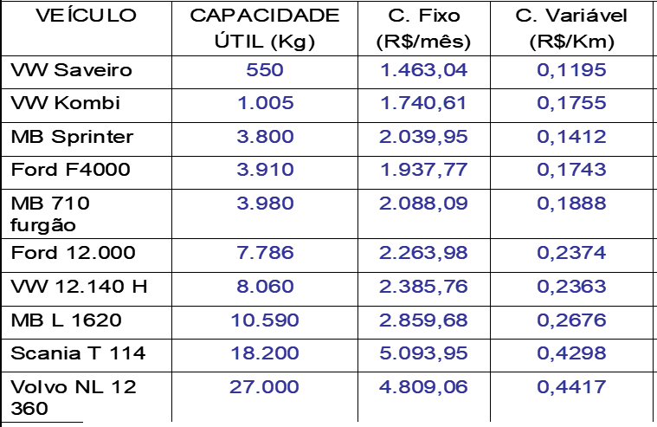
CASE 7 :

Slide 12
CASE 8 :
Um fabricante de utensílios domésticos localizado em Pittsburgh compra um total de 3.000 caixas de peças plásticas avaliadas em $100,00 por caixas, de dois fornecedores diferentes (A e B). As compras estão divididas igualmente entre os fornecedores. Cada fornecedor usa o transporte ferroviário e consegue o mesmo tempo médio de entrega.
Com o propósito de fomentar a concorrência entre os dois fornecedores, o fabricante resolve lançar um plano: para cada dia que um fornecedor consiga redução do tempo médio de entrega, o fabricante deslocará 5% de suas COMPRAS TOTAIS para este fornecedor.

Slide 13
CASE 8 :
Sabendo que o fornecedor tem uma margem de lucro de 20% em cada caixa, antes de contabilizado o custo do transporte, e que o fornecedor B já manifestou que não pretende mudar o modal de transporte para fornecimento dos produtos, pergunta-se: o que o fornecedor A deveria fazer?
Segue abaixo uma tabela com informações dos modais de transporte.
MODAL DE TRANSPORTE | VALOR UNITÁRIO DO TRANSPORTE ($/cx) | TEMPO DE ENTREGA (dias)
Ferroviário | 2,50 | 7
Rodoviário | 6,00 | 4
Aéreo | 10,35 | 2

Slide 14
CASE 9 :
A empresa LOBO S/A está trabalhando a plena capacidade produzindo 10.000 unidades do produto A. O custo unitário de produção do produto A é:
Custo Variável de produção: $ 7,00
Custo Variável de marketing: $ 4,00
Custo Fixo de produção: $ 3,00
TOTAL: $ 14,00
A empresa não tem Custos Fixos associados a marketing. O preço de venda é de $ 20,00. Um cliente, a CIA VITÓRIA, solicitou à LOBO a produção de 2.000 unidades de produto B, uma variação do produto A (os custos são os mesmos). A CIA VITÓRIA ofereceu pagar à LOBO $ 17,00 por unidade do produto B.

Slide 15
CASE 9 :
A TIGRE ofereceu produzir 2.000 unidades de produto A para a LOBO, para que ela pudesse aceitar a oferta da VITÓRIA. Ou seja, se a LOBO aceitar a oferta da TIGRE, a LOBO fabricaria 8.000 unidades de produto A e 2.000 unidades de produto B e compraria 2.000 unidades de produto A da TIGRE.
A TIGRE cobraria da LOBO $ 14,00 por unidade para fabricar o produto A. A LOBO incorre em custos variáveis de marketing em todas as suas vendas, independentemente de produzir as unidades ou comprá-las da TIGRE. Deveria a LOBO aceitar a oferta da TIGRE? Justifique com cálculos.

Slide 16
CASE 10:
A indústria XPTO teve os seguintes custos e despesas no mês corrente:
Mão-de-obra direta (MOD): $ 100,00 / hora
Materiais (MAT): $ 200,00 / Kg
Comissão de vendas: $ 20,00 / unidade
Gastos totais fixos de $ 700.000,00
A empresa rateou os gastos fixos pela produção do período. Considere, ainda, as seguintes informações:

Slide 17
CASE 10:
PRODUTO | TEMPO DE FABRICAÇÃO | MAT. CONSUMIDO POR UNIDADE | VOLUME PRODUZIDO/ CONSUMIDO | PREÇO DE VENDA ($)
A | 5,5 h/un | 2,5 kg | 12.000 | 1.500/un
B | 4,6 h/un | 1,4 kg | 6.000 | 1.300/un
C | 6 h/un | 1,0 kg | 8.000 | 1.260/un
D | 4,3 h/un | 0,5 kg | 4.000 | 1.000/un
No mês seguinte, por problemas logísticos, a empresa recebeu na linha de produção apenas 80% da matéria-prima consumida no mês anterior. Assim, a empresa teve de restringir o seu volume de produção, pois não existiam estoques.
Analise a situação da empresa e determine qual a quantidade que deve ser produzida de cada produto, considerando que o total produzido será vendido. Qual o lucro esperado?

